Slide 1


TRƯỜNG MN THỊ TRẤN TRÂU QUỲ
HOẠT ĐỘNG KHÁM PHÁ
Đề tài : Kĩ năng phòng tránh nguy cơ bị xâm hại
Lứa tuổi : MGL 5 - 6 tuổi

Slide 2
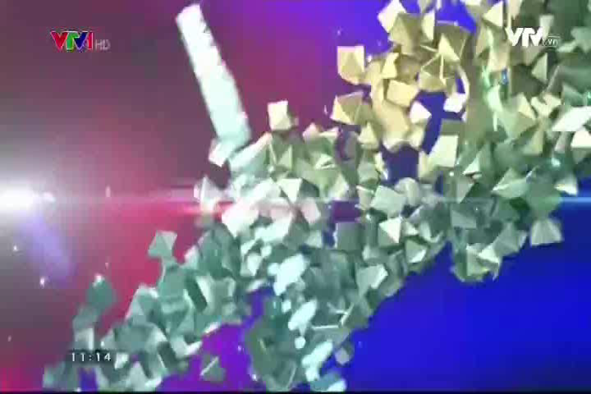

Slide 3

NHẬN BIẾT
VÙNG RIÊNG TƯ TRÊN CƠ THỂ

Slide 4
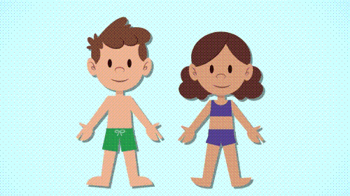



VÙNG ĐỒ BƠI

Slide 5
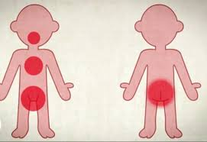
4 VÙNG RIÊNG TƯ TRÊN CƠ THỂ

Slide 6
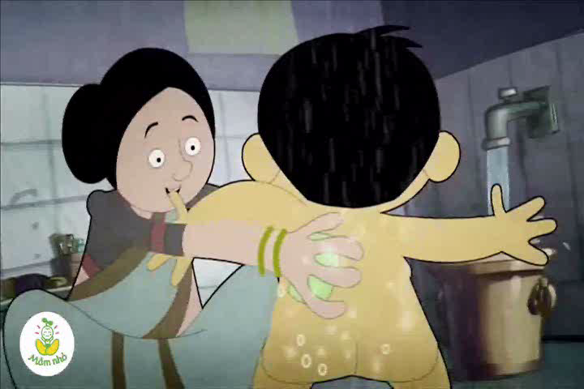

Slide 7
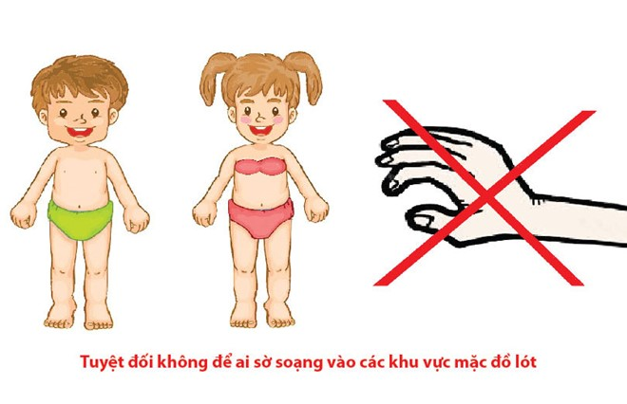
Tuyệt đối không nhìn, sờ, chạm
vào vùng riêng tư của người khác

Slide 8
CÁC KỸ NĂNG
PHÒNG TRÁNH NGUY CƠ BỊ XÂM HẠI

Slide 9
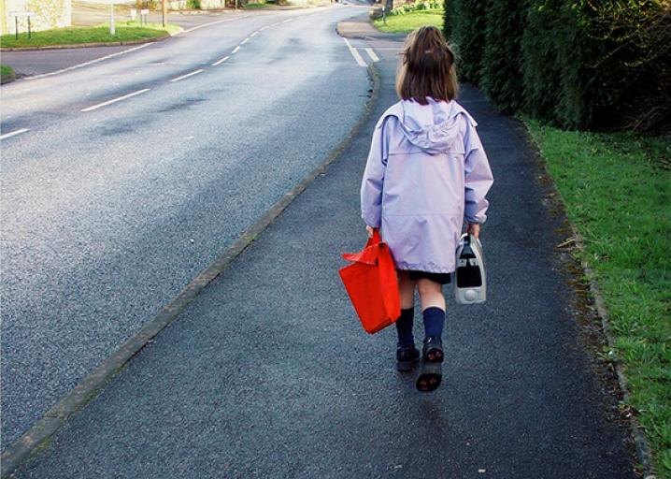
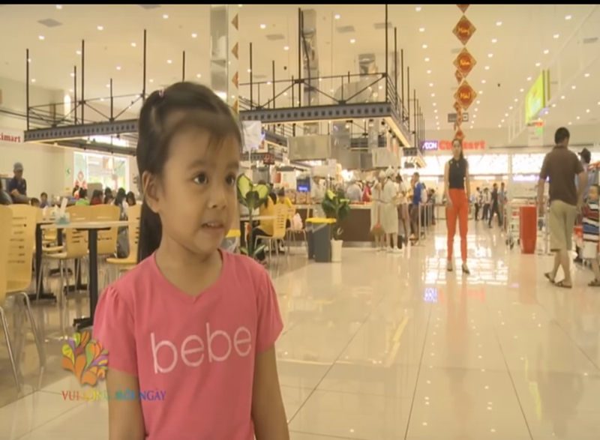
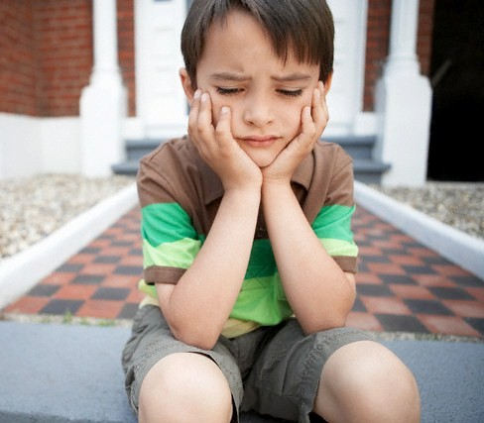
Tránh xa những nơi nguy hiểm

Slide 10
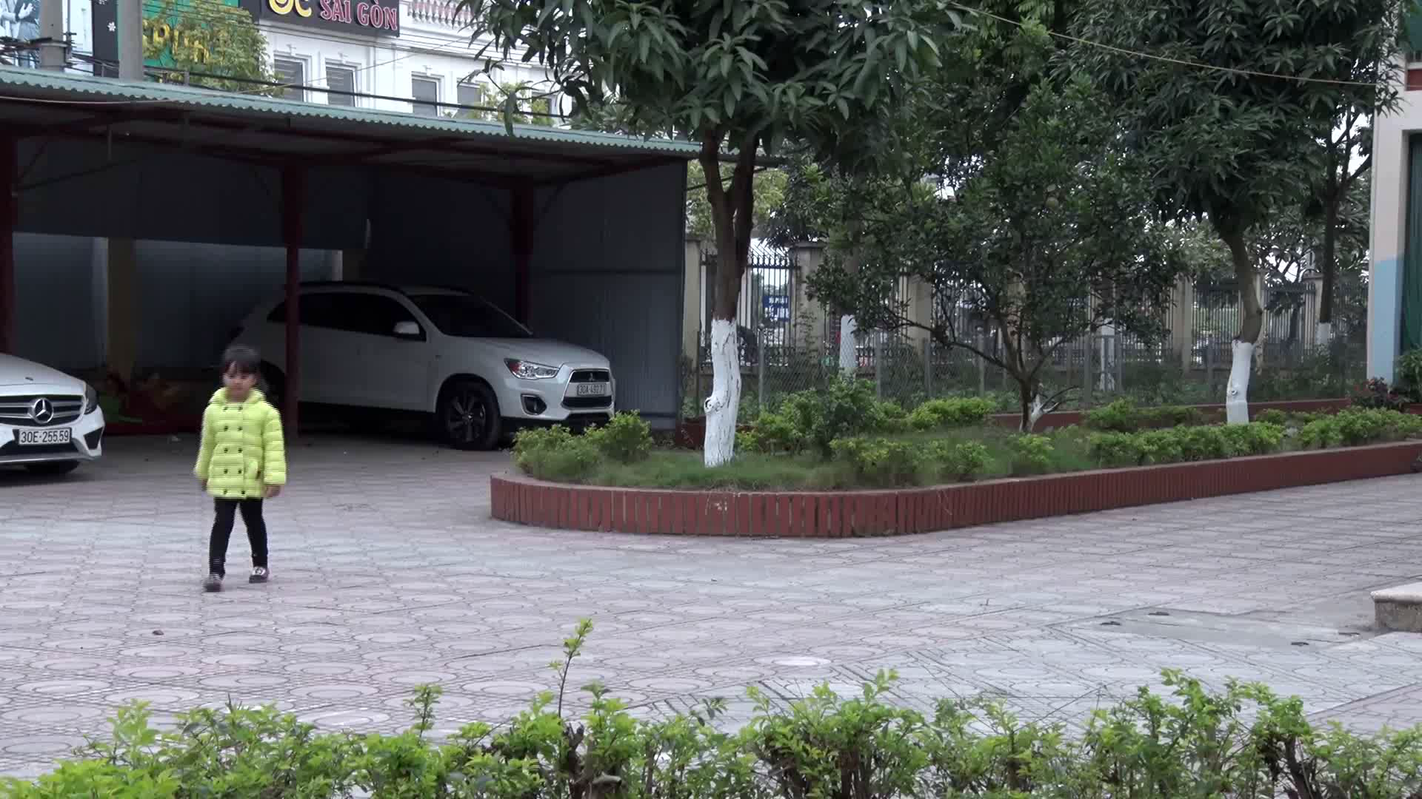

Slide 11

Trò chơi
Thi xem ai nhanh

Slide 12
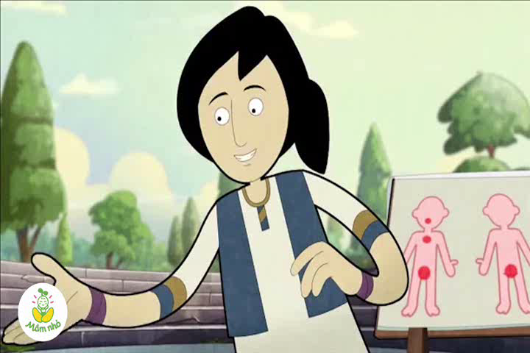

Slide 13
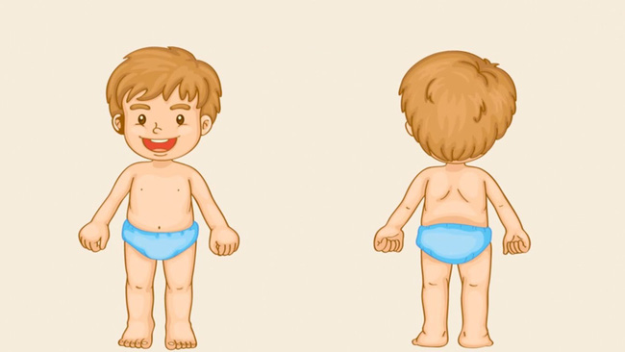
Câu hỏi 1:
Các vùng riêng tư trên cơ thể là những vùng nào?
3
4
1
2
5
HÕt giê
1. Vùng giữa 2 đùi, vùng mông.
2. Vùng miệng, ngực, vùng giữa 2 đùi, vùng mông
3. Vùng miệng, vùng mông

Slide 14
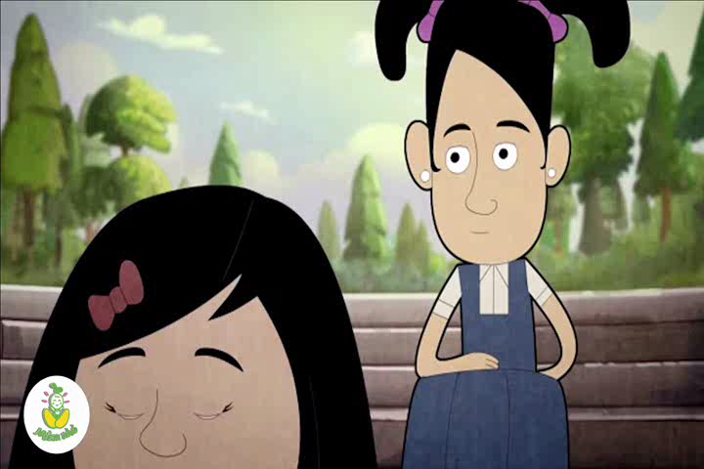

Slide 15
Đáp án đúng
2. Vùng miệng, ngực, vùng giữa 2 đùi, vùng mông
3. Vùng miệng, vùng mông
1. Vùng giữa 2 đùi, vùng mông.

Slide 16
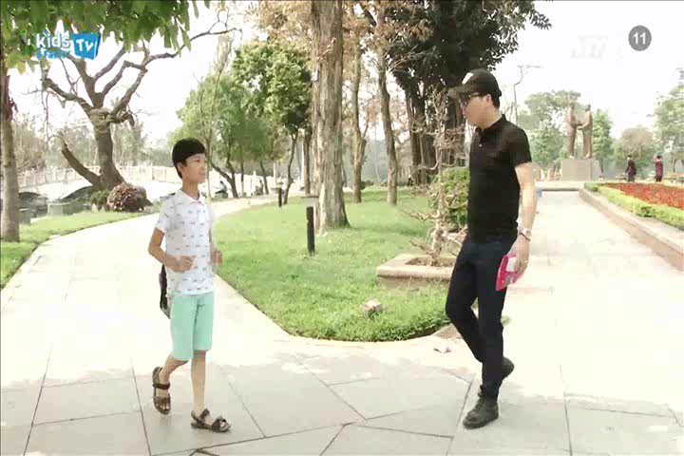

Slide 17


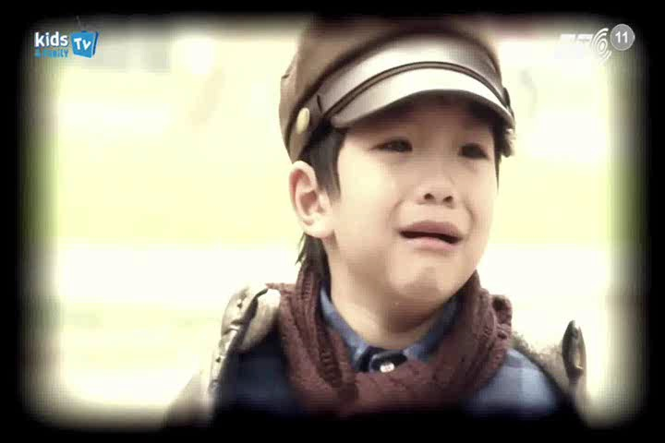
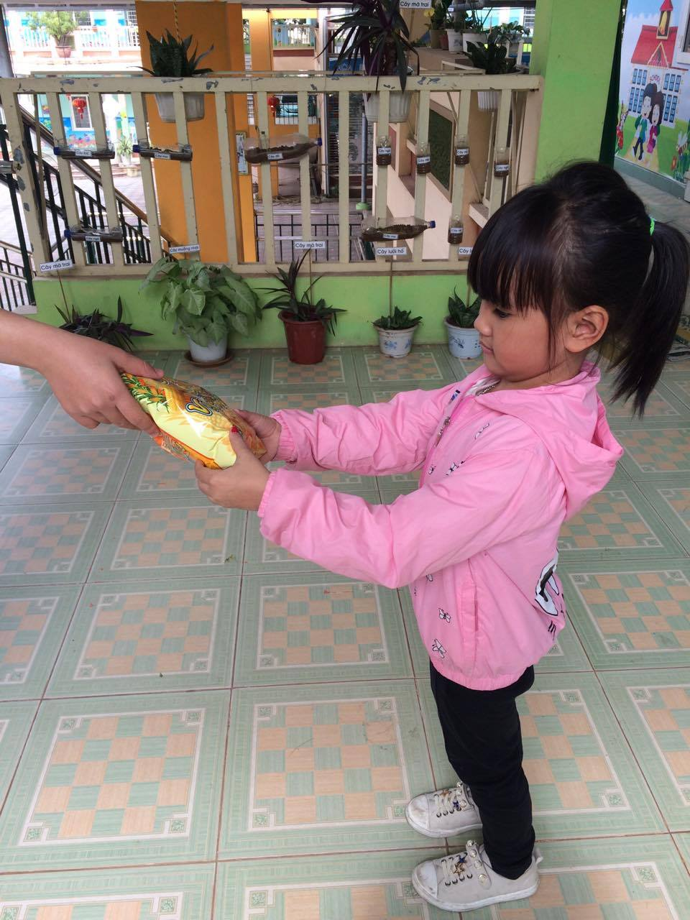
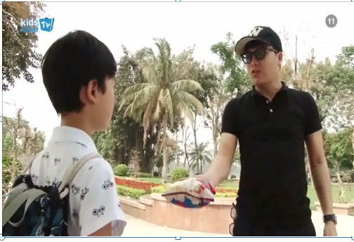
Câu hỏi 2:
Khi có người dụ dỗ cho quà con sẽ làm gì?
1
2
3
4
5
HÕt giê
2. Đứng khóc
3. Không nhận quà

Slide 18
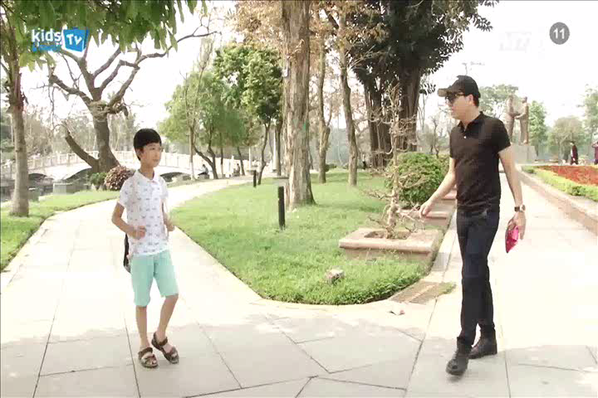

Slide 19
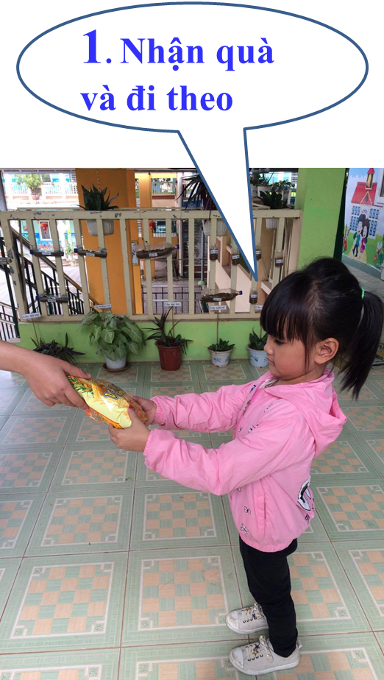
Đáp án đúng
2. Đứng khóc
3. Không nhận quà

Slide 20

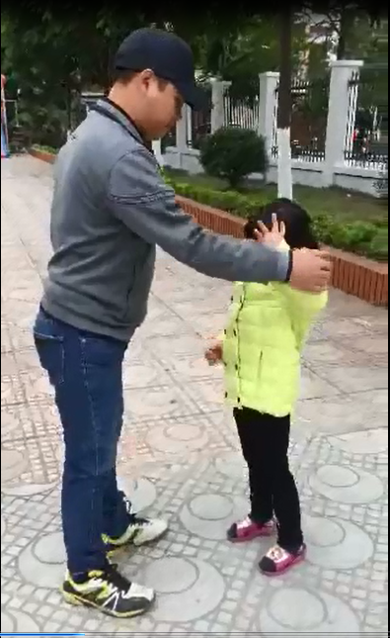
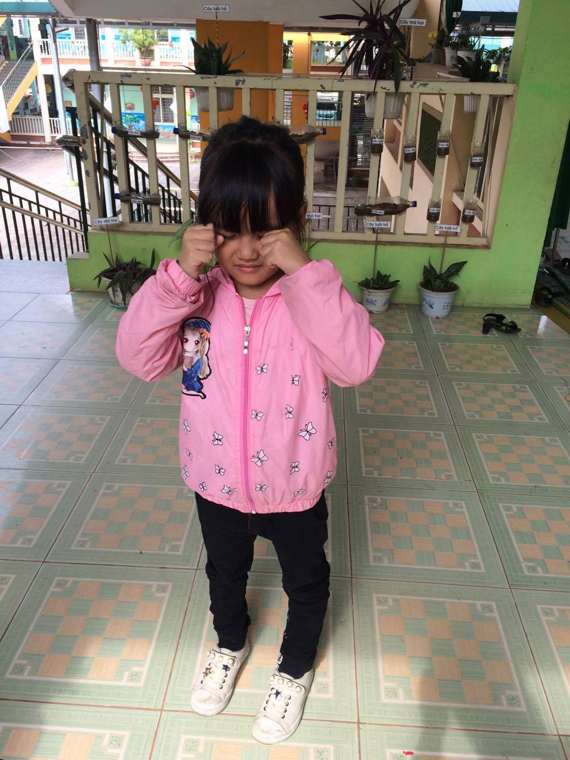
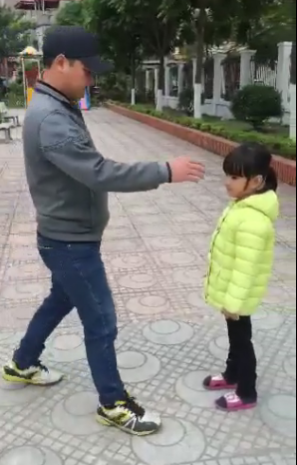
Câu 3: Con sẽ làm gì nếu người xấu cố tình
chạm vào cơ thể con con ?
4
5
1
2
3
HÕt giê
1. Hất tay và chạy thật nhanh
2. Khóc thật to
3. Đứng im

Slide 21
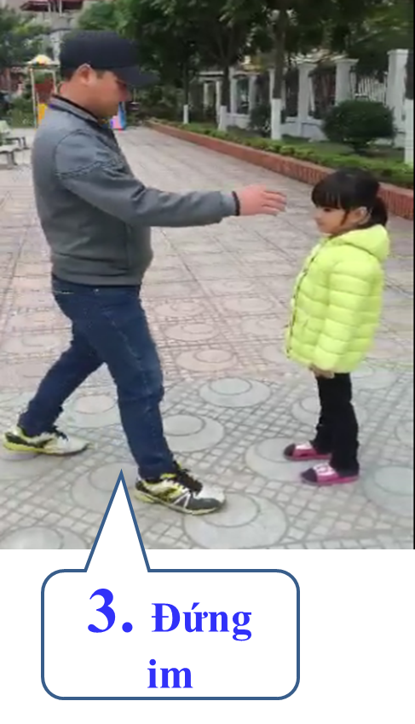
Đáp án đúng
1. Hất tay và chạy thật nhanh
2. Khóc thật to

Slide 22

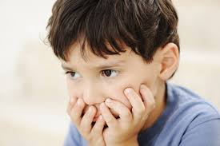
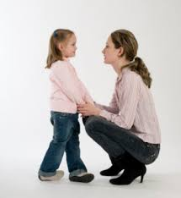
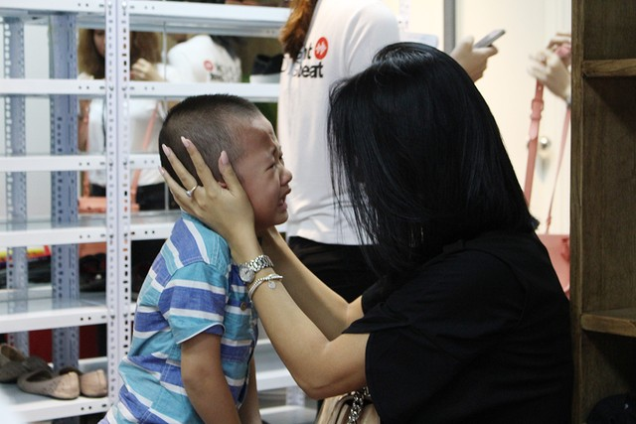
Câu 4: Khi thấy mình có nguy cơ bị người xấu xâm hại cơ thể con sẽ làm gì?
3
1
4
5
2
HÕt giê
3. Nói ngay với bố mẹ.
1. Im lặng và không nói gì.
2. Chỉ khóc .

Slide 23
Đáp án đúng.
3. Nói ngay với bố mẹ.
1. Im lặng và không nói gì.
2. Chỉ khóc .

Slide 24

XIN TRÂN TRỌNG CÁM ƠN
CHÚC CÁC BÉ
CHĂM NGOAN, HỌC GIỎI

